Slide 1


ỦY BAN NHÂN DÂN QUẬN LONG BIÊN
TRƯỜNG TIỂU HỌC ĐÔ THỊ VIỆT HƯNG
BÀI GIẢNG ĐIỆN TỬ
KHỐI 3
MÔN: CÔNG NGHỆ

Slide 2




Slide 3
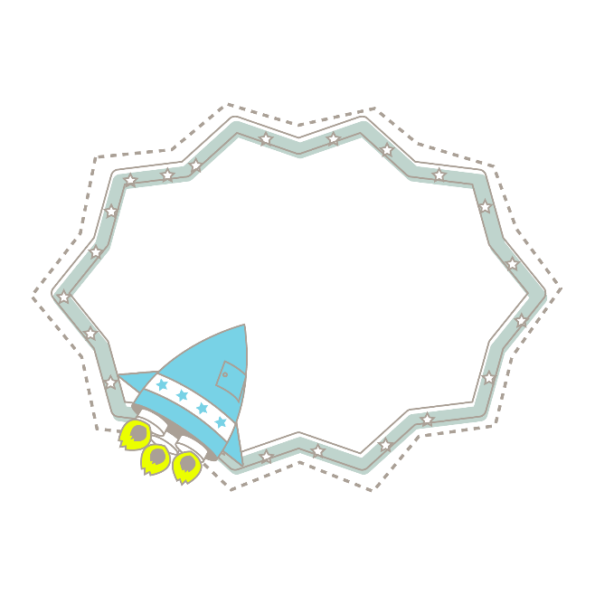






Slide 4


1. Tìm hiểu về tác dụng của biển báo giao thông.
Biển báo giao thông có tác dụng như thế nào đối với người tham gia giao thông?
Biển báo giao thông có tác dụng giúp đảm bảo an toàn cho người tham gia giao thông.

Slide 5
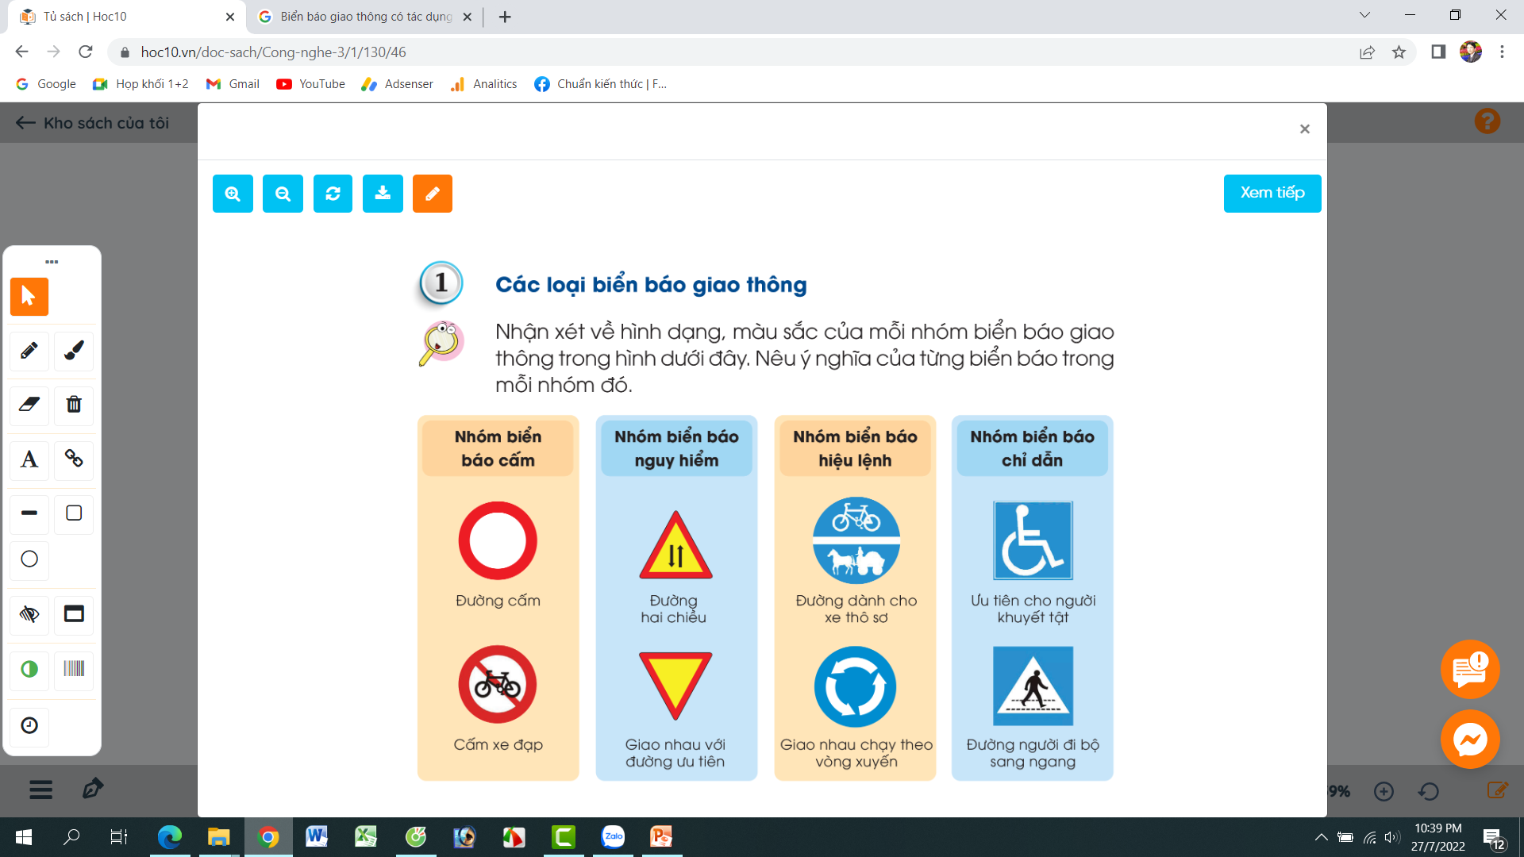

2. Các loại biển báo giao thông.
Nhận xét về hình dạng, mào sắc của mỗi nhóm biển báo giao thông trông hình dưới đây. Nêu ý nghĩa của từng biển báo trong mỗi nhó đó.
Thảo luận nhóm

Slide 6




Slide 7
Nhận xét về hình dạng, mào sắc của mỗi nhóm biển báo giao thông trông hình dưới đây. Nêu ý nghĩa của từng biển báo trong mỗi nhóm đó.
+ Biển báo cấm: Có dạng hình tròn, viền đỏ, nền trắng, trên nền có hình vẽ màu đen.
.

Slide 8
+ Biển báo nguy hiểm: Có dạng hình tam giác đều, viền đỏ, nền vàng, trên nền có hình vẽ màu đen.

Slide 9
+ Biển báo hiệu lệnh: Có dạng hình tròn, nền xanh, trên nền có hình vẽ màu trắng.

Slide 10
+ Biển báo chỉ dẫn: Có dạng hình vuông hoặc hình chữ nhật, nền xanh, trên nền có hình vẽ màu trắng.

Slide 11
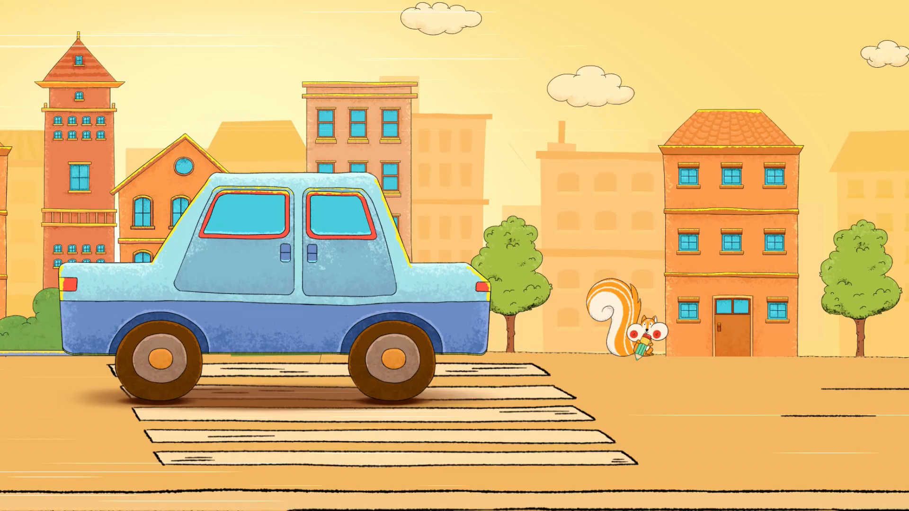
2. Các loại biển báo giao thông.

Slide 12


Slide 13
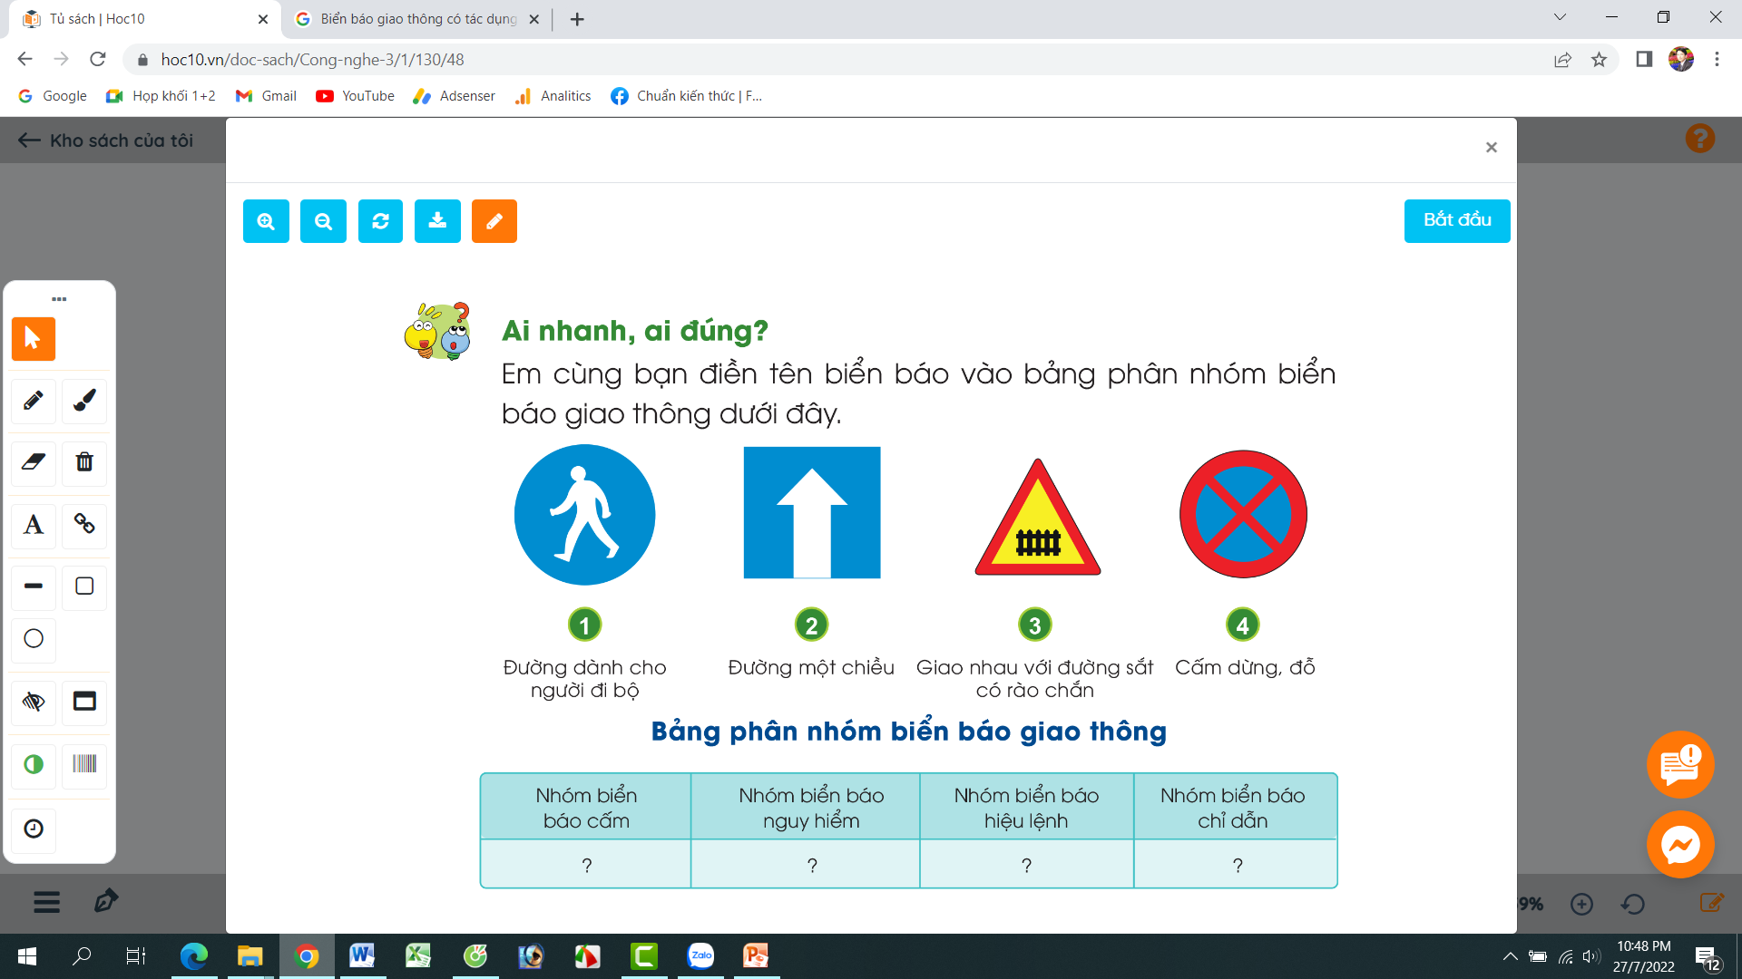
3. Ai nhanh, ai đúng.
Em cùng bạn điền tên biển báo vào bảng phân nhóm biển báo giao thông dưới đây
Nhóm biển báo cấm | Nhóm biển báo nguy hiểm | Nhóm biển báo hiệu lệnh | Nhóm biển báo chỉ dẫn

Slide 14




Slide 15




